Slide 1
PROFESIONALES CLÍNICOS
Vías de Acceso y Dispositivos para Nutrición Enteral
Notes:
La elección de la vía de administración de la fórmula debe ser cuidadosamente planificada y depende de la estrategia de soporte nutricional planificado a nivel individual, esta estrategia depende del estado nutricional y la edad del paciente además del diagnóstico de la enfermedad de base, siendo este el factor más importante en la valoración.

Slide 2
Objetivos
Seleccionar adecuadamente la vía de alimentación para la administración de la terapia nutricional del paciente en el ámbito hospitalario y ambulatorio.
Conocer las características de los diferentes materiales de los dispositivos de alimentación enteral para una selección adecuada.
Brindar pautas para el manejo adecuado de las diferentes vías de alimentación, minimizando los eventos adversos relacionados con la terapia nutricional enteral.

Slide 3
Factores para la selección de la terapia nutricional enteral
Estado nutricional del paciente y objetivo nutricional de la terapia.
Integridad y funcionamiento del tracto gastrointestinal.
Posibilidad del acceso enteral.
Patología del paciente.
Edad.
Cooperación y movilidad del paciente.
Disponibilidad de elementos y equipos.
Tipo de fórmula y volumen para administrar.
Sonia Echeverri de pimiento : Vías de acceso enteral. Metabolismo, nutrición y shock 4ta edición.
Notes:
Los accesos enterales para terapia nutricional enteral deben ser individualizados.
Son múltiples los factores que se deben tener en cuenta al momento de seleccionar la vía de alimentación, en la diapositiva se enuncian los más importantes.

Slide 4
Vías de acceso de alimentación enteral
Vía de acceso | Tipo de sonda | Técnica
Sondas nasoentéricas 4-6 semanas | Sonda oro o nasogástrica | A ciegas o endoscópica
 | Sonda nasoyeyunal
 | Sonda nasoduodenal
 | Sonda yeyuno transgástrica
Enterostomías NE de larga duración >6 semanas | Esofagostomía
 | Gastrostomía | Quirúrgica PEG Radiológica
 | Yeyunostomía | Quirúrgica Endoscópica Radiológica
Evaluar los siguientes factores para definir la vía de alimentación
1
Riesgo de aspiración
2
Comodidad del enfermo / Patología del TD
3
Duración prevista de la nutrición enteral
JPEN J Parenter Enteral Nutr. 2017 Ene; 41 (1): 15-103. doi: 10.1177 / 0148607116673053
Notes:
Las diferentes vías de alimentación enteral ofrecen acceso a diferentes porciones del TD: estómago, duodeno o yeyuno.
La elección del acceso para nutrición enteral dependerá de varios factores:
Riesgo de aspiración: relacionado con el estado del sensorio, reflejo de vómito, reflujo, etc.
Comodidad del enfermo: ej. en un individuo que deambula y realiza actividades de la vida diaria, una ostomía le provoca una mínima interferencia.
Patología del TD: ej: una fístula alta puede requerir que se coloque una vía por debajo de ella.
Duración prevista de la nutrición enteral: en alimentación prolongada las ostomías son la vía de elección.

Slide 5
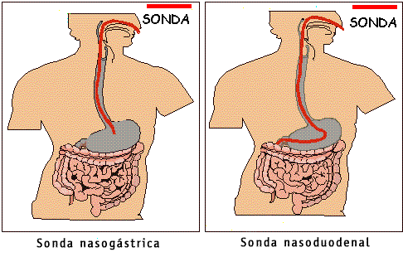
Vía de acceso de alimentación gástrica
Paso transnasal de la sonda al estómago:
Inconvenientes:
Incómoda
Antiestética
Riesgo aspiración en pacientes inconscientes
Corto plazo (4 – 6 semanas)
Consientes (preservar reflejo náuseas y tusígeno)
Tracto Digestivo funcionante (no reflujo gastroesofágico /vaciamiento gástrico normal)
Tipos de sondas Nasogástricas
Calibre 8-12Fr
Poliuretano (No PVC)
Radiopacas
Orificios distales
Marcación externa
90-110cm
Notes:
La principal ventaja de la localización gástrica es su fácil acceso. Es lo más fisiológicamente similar a una alimentación normal porque aprovecha la capacidad de reservorio y barrera microbiológica del estómago. Además, la alimentación gástrica es considerada más fisiológica porque la presencia de alimento en el estómago provoca distensión gástrica con la respuesta hormonal asociada.
El acceso gástrico presenta las siguientes ventajas:
Fácil acceso: las sondas nasogástricas son consideradas las más fáciles de colocar porque generalmente pueden introducirse “a ciegas” en la cama del paciente. Resulta más fácilmente abordable que al intestino delgado.
Es un reservorio normal de alimentos.
El paciente puede tolerar fórmulas de mayor osmolaridad
El ácido gástrico destruye los agentes contaminantes
El acceso gástrico permite la administración de alimentación intermitente y puede ser el método más apropiado para pacientes ambulatorios, porque es más confortable y no siempre requiere de una bomba de alimentación enteral (comparar con alimentación a intestino delgado: la fórmula debe suministrarse por el método continuo con la ayuda de una bomba de alimentación enteral).

Slide 6
Vía de acceso de alimentación
post pilórica
Riesgo de aspiración
Íleo gástrico
Tracto gastrointestinal proximal alterado
Alimentación post pilórica
Método de infusión continua
Paciente con gastroparesia
Utilizado para NE trófica
Notes:
Para prevenir el reflujo gástrico y sus complicaciones, se utiliza la sonda nasoduodenal en aquellas enfermedades que originen reflujo gástrico.
Cuando el acceso gástrico no es apropiado o cuando se requiere alimentación temprana, el acceso postpilórico es la vía de elección para la nutrición enteral.
Las indicaciones para la alimentación postpilórica incluyen:
Riesgo de aspiración/reflujo gástrico.
Situaciones en las que la alimentación gástrica está contraindicada como en la gastroparesia o anomalías en el tracto GI superior.
El acceso pospilórico permite alimentación enteral más temprana incluso inmediatamente después de una cirugía, dado que la motilidad del intestino delgado se recupera más rápidamente que la del estómago. Teóricamente, hay un menor riesgo de aspiración dado que hay barreras creadas por los diferentes esfínteres. Si la sonda de alimentación va más allá del ligamento de Treitz, entonces el riesgo de aspiración probablemente disminuye. Sin embargo, la literatura no es clara a este respecto.
La ubicación duodenal y yeyunal se asocia con desventajas severas potenciales:
En la alimentación post pilórica es importante utilizar el método de infusión continua con bomba de infusión con el fin de prevenir intolerancia (dumping).
Se requiere de técnica endoscópica, fluoroscópica o quirúrgica para colocarla. Aunque hay referencias bibliográficas sobre su colocación “al pie de la cama”, esto implica entrenamiento y la tasa de éxito está condicionada a la experticia de cada médico. Las sondas post pilóricas son con frecuencia más difíciles de colocar y mantener en su ubicación que las sondas gástricas.
Las sondas de alimentación post pilórica pueden migrar hacia el estómago aumentando el riesgo de aspiración.
La falta de protección de la barrera microbiológica del estómago combinado con el método que se selecciona para alimentar a yeyuno, hace imprescindible garantizar una máxima seguridad en la fórmula a infundir.

Slide 7
Ventajas de la alimentación vía gástrica vs. duodenal-yeyunal
Posibilidad de la administración en bolos (Dietas hipertónicas se pueden administrar en bolos debido a su dilución rápida por las secreciones gástricas).
Acción más fisiológica de las enzimas digestivas sobre los nutrientes administrados.
Administración más segura de fármacos.
Se asemeja al patrón de alimentación.
Notes:
En esta diapositiva se describen las ventajas de la alimentación a estómago vs. post pilórica.

Slide 8
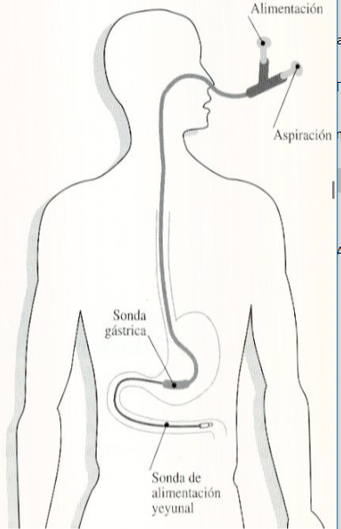
Vía de acceso de alimentación post pilórica Sondas nasoyeyunales con descompresión gástrica
Sonda doble luz, para nutrición yeyunal (9F) y aspiración gástrica (18F).
Poliuretano - 152 cm.
Indicación: trastornos de la motilidad gastroduodenal, estenosis de la salida gástrica o alto riesgo de aspiración.
Colocación: Endoscopia o Fluoroscopio.
ESPEN guideline on home enteral nutrition, Clinical Nutrition, https://doi.org/10.1016/ j.clnu.2019.04.022
Notes:
Este tipo de dispositivos enterales son considerados de alta gama, son costosos y su uso es muy especializado. Los cuidados con este dispositivo son extremos porque muy fácilmente puede obstruirse la sonda avanzada si no hay un adecuado protocolo de lavado de la sonda.
La sonda gástrica no es utilizada para alimentación, como su nombre lo indica es para descomprimir. La indicación principal es en gastroparesia.

Slide 9
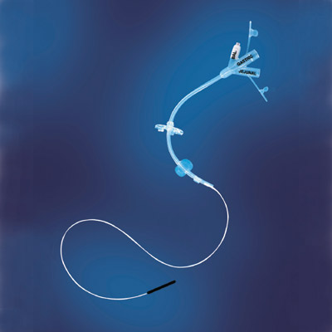
Sonda Tansgástrico Yeyunal
CALIBRE | BALÓN | LONG YEYUNAL
16 Fr. | 5cc | 15 cm.
16 Fr. | 5cc | 22 cm.
16 Fr. | 5cc | 30 cm.
16 Fr. | 7-10cc | 45 cm.
18 Fr. | 5cc | 22 cm.
18 Fr. | 5cc | 30 cm.
18 Fr. | 7-10cc | 45 cm.
22 Fr. | 7-10cc | 45 cm.
Notes:
Se puede observar en la imagen los diferentes calibres que hay en el mercado: 16-18- 22 Fr. con diferentes cc para inflar el balón y diferentes longitudes.
El médico especialista es el que elige cuál calibre y longitud de sonda utilizar.

Slide 10
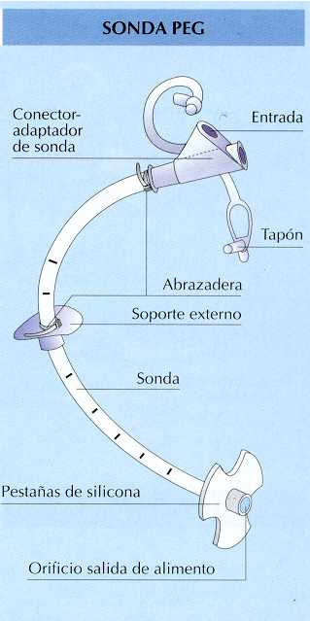
Gastrostomía (> 6 semanas)
Vía de acceso de alimentación gástrica
Estómago no afectado por la patología primaria.
Vaciamiento gastroduodenal normal.
Reflujo gastroesofágico inexistente o mínimo.
Reflejo nauseoso intacto.
ESPEN guideline on home enteral nutrition, Clinical Nutrition, https://doi.org/10.1016/ j.clnu.2019.04.022
Notes:
La ruta más adecuada para el apoyo nutricional ambulatorio depende del funcionamiento, la accesibilidad y la capacidad digestiva y/o de absorción del tracto gastrointestinal.
Una ostomía ya sea realizada por intervención quirúrgica o endoscópica, consiste en la apertura de un orificio en la pared anterior del abdomen para introducir una sonda de alimentación en el estómago.
La indicación de gastrostomías se hace cuando la terapia nutricional es prolongada mayor a 6 semanas como en pacientes con enfermedades neurológicas: AVC, demencia, tumores cerebrales, TCE, ELA, etc.
Lesiones de la cavidad oral: faringe, laringe, esófago (neoplasias, fístulas, perforaciones).

Slide 11
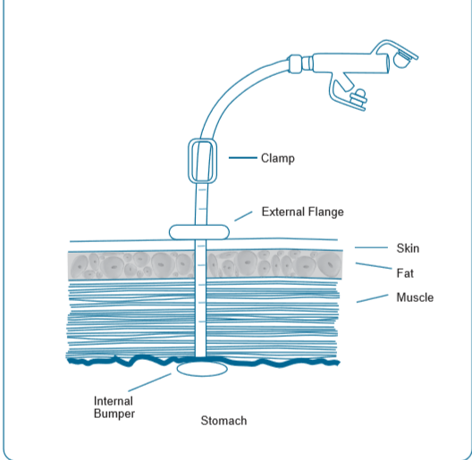
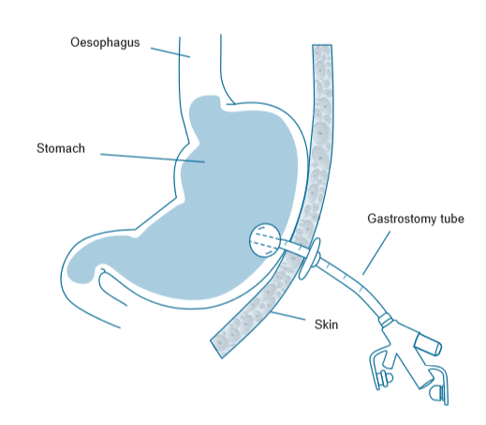
Vía de acceso de alimentación gástrica
Agency for Clinical Innovation and the Gastroenterological Nurses College of Australia. A Clinician's Guide: Caring for People With Gastrostomy Tubes and Devices. Chatswood, Australia: Agency for Clinical Innovation; 2014.
Notes:
Un tubo o dispositivo de alimentación de gastrostomía es uno que se ha insertado directamente a través de la pared abdominal en el estómago. Está asegurado por un dispositivo de retención interno (ya sea un BALÓN o un disco blando conocido como “HONGO") en el interior y un dispositivo de retención externo firme (conocido como “TOPE") en el exterior.

Slide 12
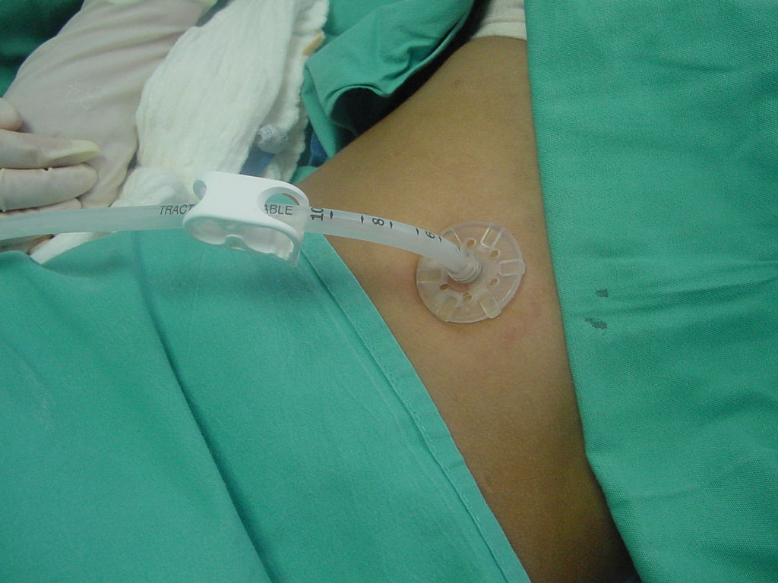
Tipos de gastrostomía
Gastrostomía Endoscópica Percutánea (GEP)
***asociado con una menor probabilidad de mortalidad a los 30 días***
Gastrostomía Radioscópica Percutánea. (deben reservarse para aquellos pacientes en los que no es posible una técnica endoscópica).
Gastrostomía Quirúrgica Abierta.
Laparoscópica.
CALIBRE DE SONDAS DE GASTROSTOMÍAS:
18 Fr. 20 Fr. 22 Fr. 24 Fr. 26 Fr.
ESPEN guideline on home enteral nutrition, Clinical Nutrition, https://doi.org/10.1016/ j.clnu.2019.04.022
Notes:
Las gastrostomías se pueden insertar quirúrgicamente, endoscópicamente o baja guía radiológica. El procedimiento se realiza bajo anestesia local, con o sin sedación leve, o bajo anestesia general.
Recomendación 8 según guía ESPEN de nutrición en casa.
Se debe preferir un GEP en lugar de una gastrostomía quirúrgica para NED a largo plazo, principalmente debido a una menor tasa de complicaciones, rentabilidad y tiempo de operación.

Slide 13
Consideraciones en la indicación de GEP
CONTRAINDICACIONES GENERALES:
Ascitis masiva
Diálisis peritoneal
Hipertensión portal
Sepsis
Alteraciones de la coagulación
CONTRAINDICACIONES LOCALES:
Obstrucción esofágica
Patología gástrica activa
Gastrectomía total previa
LIMITACIONES EN LA INDICACIÓN:
Supervivencia prevista < 2 meses
Laparotomía media previa
Gastrectomía parcial
Obesidad
ESPEN guideline on home enteral nutrition, Clinical Nutrition, https://doi.org/10.1016/ j.clnu.2019.04.022
Notes:
La gastrostomía endoscópica percutánea (GEP) es el método de elección para la colocación de una gastrostomía tanto en adultos como en niños.
En esta diapositiva se quiere mostrar algunas consideraciones que debe tenerse en cuenta al momento de la indicación de la GEP, teniendo en cuenta las limitaciones en la indicación, contraindicaciones generales y locales .

Slide 14
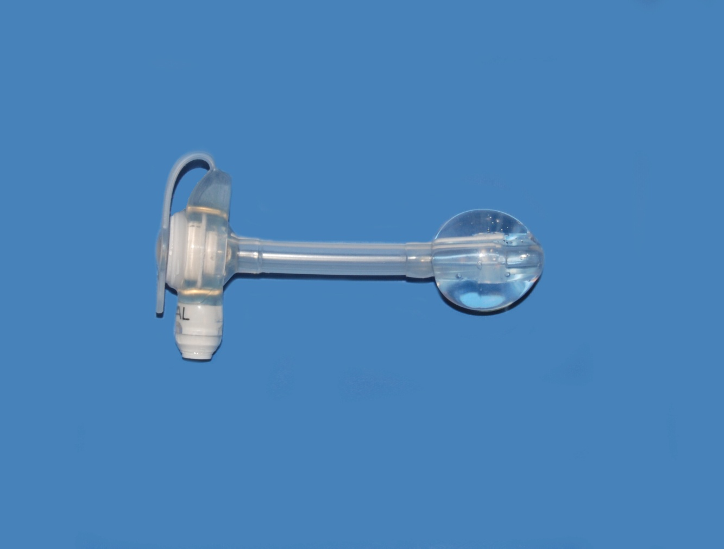
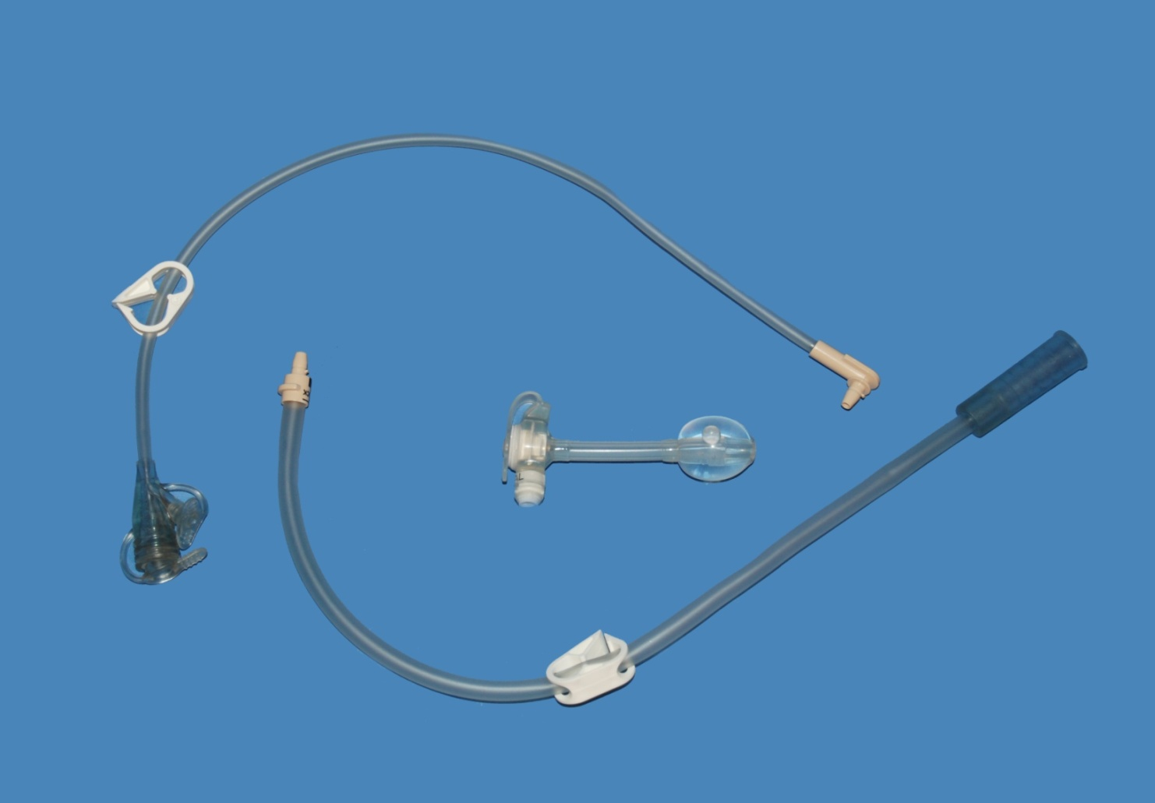
Botón de gastrostomía
CALIBRE 14 Fr. 16 Fr. 18 Fr. 20 Fr. 24 Fr.
EXTENSIONES: en “Y” y POR BOLOS
Notes:
Tradicionalmente, la mayoría de PEGs se han realizado colocando una sonda de gastrostomía larga que se cambia a los 3 meses por un botón de gastrostomía. En los últimos años se ha diseñado una nueva técnica para la colocación del botón de gastrostomía en un solo tiempo (PEG-Button o PEG-B).
La PEG-B tiene las mismas contraindicaciones relativas que la PEG en dos tiempos pero ofrece algunas ventajas: el botón de gastrostomía tiene mejor aceptación estética y se simplifica el aprendizaje de las familias al manejar directamente el botón definitivo sin que sea necesario el uso de un primer dispositivo provisional.
Disminuye el riesgo teórico de lesión esofágica en comparación con la PEG clásica. No es necesario el cambio de sonda a botón, ahorrándose un acto anestésico con los riesgos que éste supone; además, con esta técnica, se evita el riesgo de oclusión intestinal por migración de la sonda. A pesar de sus ventajas, la PEG-B también tiene complicaciones. En algunos trabajos iniciales se describen hasta un 30% de complicaciones mayores mientras que con la PEG clásica la tasa de complicaciones oscila entre el 5 y el 17%, lo que ha generado cierta reticencia para su utilización (5-10). Posteriormente se han publicado diferentes series que muestran una incidencia de complicaciones similares (11-14). El objetivo de este trabajo es exponer nuestra experiencia inicial con el uso de la PEG-B en pacientes pediátricos.
Botón de gastrostomía: debe asegurarse de que se esté utilizando el tamaño correcto del balón y la longitud del tubo.

Slide 15
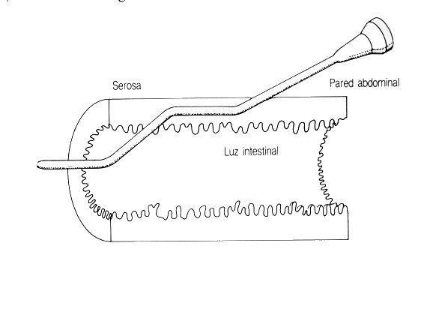
Vía de acceso de alimentación post pilórica Sonda de yeyunostomía
Indicaciones:
Alimentación a largo plazo en pacientes con alto riesgo de aspiración.
Historia de reflujo gastroesofágico o paresia gástrica.
Técnica:
Endoscopia o Fluoroscopia.
Cuidados Yeyunostomía c/24 horas:
Limpieza periostomía y puntos de sujeción con S. Fisiológico y S. Antiséptica y cubrir con apósito.
Vigilar zona por si aparece sangrado, exudado Irritación c/4 horas la sonda con 30-50ml de agua, y siempre que se desconecte, para evitar obstrucciones.

Slide 16
Características de los tubos de alimentación
 | Características de la sonda de alimentación
Unidades | French (fr) :1 Fr= 0.33 mm
Tipo de material | Suave , flexible, durable, resistente al acodamiento y oclusión, biocompatible, cómodo, y radiopaco que permite verificación de la ubicación de la sonsa. Poliuretano con o sin lubricante hidrófilo. Silicona.
Diámetro | Mayor luz por menor diámetro externo. Nasogástrica: 3-5-810—12 y 14 Fr.
Peso de la punta | Para paso a través del píloro (3- 7 gramos).
Orificios | Más de uno, grandes, ovalados, a lo largo del extremo distal y en la punta.
Longitud de la sonda | 50 A 132 cm.
Guía | Metálica, a traumática, con protector en el extremo dista, plástica en pacientes pediátricos.
Fijadores/ conectores | Internos (balón, hongo) y externos fáciles de manipular y de limpiar, resistente. Los conectores deben ser universal compatibles con los equipos de infusión. Orificio lateral para administrar medicamentos y lavado de la sonda.
Costos | Económicos, de buena calidad, biocompatible y de larga duración.
Sonia Echeverri de pimiento : Vías de acceso enteral. Metabolismo, nutrición y shock. M Planas Rev Nutr Clin Med 2010
Notes:
En esta diapositiva se describen algunas de las características importantes al momento de seleccionar un dispositivo para alimentación enteral.
Para ser seguro y adecuado el material de los dispositivos que se utilizan para accesos enterales debe reunir las siguientes características:
No tóxico
Inalterable (resistente a jugos gástricos)
Capaz de resistir cierta presión
Flexible
Radio – opaco
Precio adecuado
Las sondas de PVC (Cloruro de Polivinilo) no son indicadas en alimentaciones de largo plazo pues tienen tendencia a ponerse rígidas con el tiempo o bajo la acción de jugos gástricos. Estos factores aumentan la probabilidad de otitis, sinusitis, esofagitis y la necesidad de cambio frecuente de la sonda en adultos. El tiempo de permanencia de las sondas de PVC no debe ser mayor a diez días.
Por ser sondas disponibles, de bajo costo y fáciles de colocar muchas veces se utilizan, pese a no ser específicamente diseñadas para alimentación enteral.
El látex es un material que se ve con frecuencia en el hospital en las sondas vesicales (tipo Foley). Es un material económico pero no apto para estar en contacto con los jugos digestivos, ya que éstos lo alteran y puede hacer que se rompa el tubo. Además estas sondas exponen al riesgo de alergia al látex.
Las sondas de silicona y el poliuretano pueden permanecer por períodos prolongados. Sin embargo, en una alimentación enteral a largo plazo se recomienda la realización de ostomía. Las principales ventajas de la sonda de siliconas y poliuretano versus las de cloruro de polivinilo son la disminución de la irritación física y el mayor confort del paciente.
El material adecuado para los accesos enterales es el poliuretano. Es un material muy durable, radio-opaco y confortable. Su precio es relativamente mayor, en especial respecto al PVC. Pero considerando su duración y el riesgo disminuido de potenciales complicaciones, el poliuretano puede ser finalmente de mayor costo-efectividad.

Slide 17
Complicaciones de las gastrostomías y posibles causas
Fugas de líquido alrededor de la sonda
Posición del paciente
Velocidad de infusión del bolo muy alta
Disminución del volumen del balón
Obstrucción de la luz del tubo
Disminución de la motilidad intestinal
Migración del tubo

Slide 18
Complicaciones de las gastrostomías y posibles causas
2. Irritación o enrojecimiento en sitio de inserción
Pérdidas alrededor del tubo
Reacciones alérgicas
Reacciones al material de la sonda
Migración del tubo

Slide 19
Complicaciones de las gastrostomías y posibles causas
3. Obstrucción de la sonda o tubo
Inadecuado lavado del tubo
Permanencia de medicamentos y/o alimentos dentro del tubo
Métodos inapropiados de administración de medicamentos

Slide 20
Cuidados recomendados
Control de posición al momento del paso
RX de tórax
Irrigación – auscultación
Aspiración de contenido
Verificación diaria de la posición del dispositivo de alimentación.
Posición del paciente para el paso de alimentos y/o medicamentos, 30°- 45°.
Garantizar la permeabilidad
Irrigar con agua constantemente según pertinencia.
Lavado de la sonda antes y después de cada comida o paso de medicamentos con 10 - 20- cc de agua.
Notes:
Un aspecto importante para el éxito del plan de cuidado nutricional es el cuidado de la sonda.
Debe verificarse la posición de las sondas NG al momento de su ubicación y antes de cada irrigación. La radiografía (de tórax, por ej) no es de uso rutinario, pero es el gold standard y deberían desarrollarse protocolos locales requiriendo su uso por ser el único método seguro para confirmar la ubicación de la sonda.
Para mantener la sonda permeable, es necesario que se realice la irrigación rutinaria de agua. El uso de otras soluciones, a veces recomendadas (jugos, coca –cola, etc) no ha mostrado diferencia en la capacidad de desocluir.

Slide 21
Conclusiones
Antes de iniciar el soporte enteral se debe hacer la elección correcta de:
Tipo de acceso
Localización
Material de la sonda
Diseño de la sonda
Calibre de la sonda
Se debe garantizar el cuidado y mantenimiento de las sondas como punto de control para la implementación del soporte.
Notes:
El éxito en la implementación del plan de alimentación enteral depende de una correcta elección del acceso, el tipo de sonda y el material con el cual está diseñado y los cuidados que se tengan.

